Slide 1
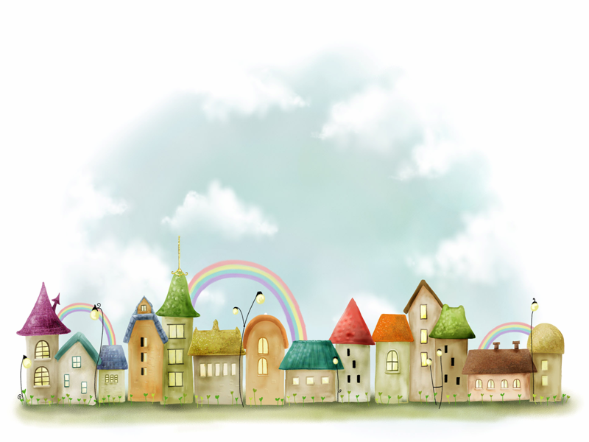

UBND QUẬN LONG BIÊN
TRƯỜNG MẦM NON HOA HƯỚNG DƯƠNG
GIÁO DỤC PHÁT TRIỂN NGÔN NGỮ
LQVH: Truyện “Xe đạp con trên đường phố”
Lứa tuổi: Mẫu giáo Bé (3 – 4 tuổi)

Slide 2
Mục đích – yêu cầu
1 Kiến thức :
Trẻ biết tên câu truyện và các nhân vật trong truyện.
Trẻ nắm được nội dung câu truyện: kể về chiếc xe đạp con đi trên đường phố gặp rất nhiều các loại xe khác nhau, vì mải nói chuyện không để ý đến phần đường của mình đi lấn sang phần đường của người khác nên bị ngã ra đường.
2. Kỹ năng
- Phát triển ngôn ngữ mạch lạc cho trẻ, ghi nhớ có chủ định và rèn trẻ
- Trả lời rõ ràng các câu hỏi của cô, đúng nội dung câu truyện.
3.Thái độ
- Trẻ hào hứng, có ý thức nghe cô kể chuyện.
Giáo dục trẻ có ý thức chấp hành đúng luật lệ giao thông và đi đúng làn đường quy định.

Slide 3
Chuẩn bị
Đồ dùng của cô:
Powerpoint hình ảnh câu chuyện“ Xe đạp con đi trên đường phố”
Đài
Que chỉ
Đĩa nhạc
Nhạc bài hát “Cá vàng bơi”
Đồ dùng của trẻ:
Ghế ngồi cho trẻ

Slide 4
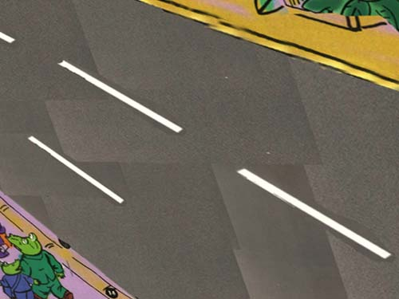
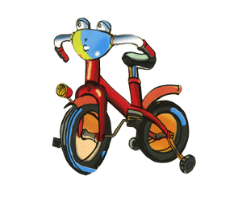
Xe ®¹p con trªn ®­êng phè
Xe đạp con trên đường phố

Slide 5
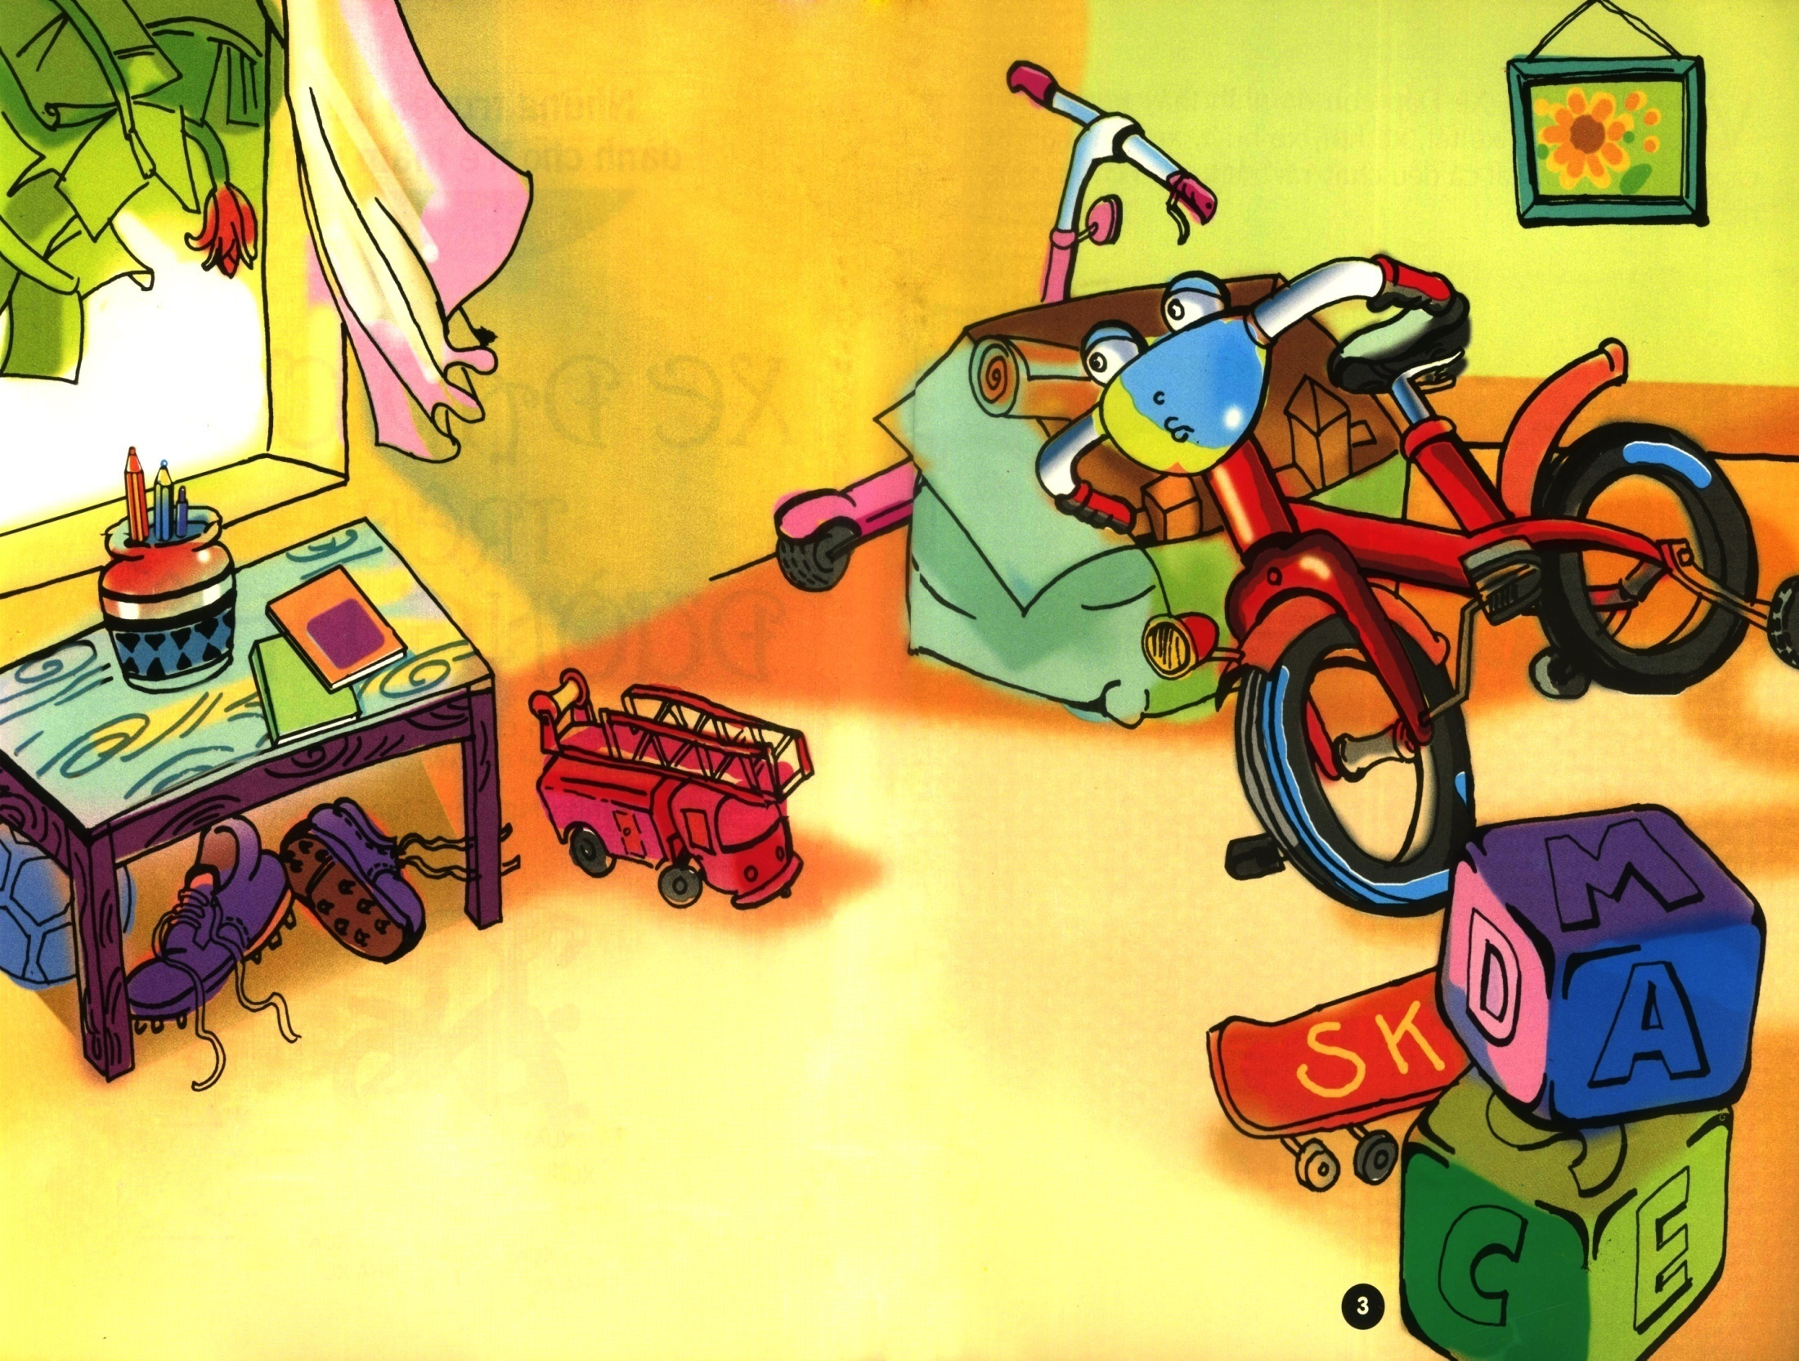
Sáng sớm nay mọi người đã đi làm hết. Chỉ còn mỗi mình Xe Đạp con ở nhà. Nằm một mình buồn quá, Xe Đạp con nghĩ: “Mình phải đi dạo phố mới được!”

Slide 6
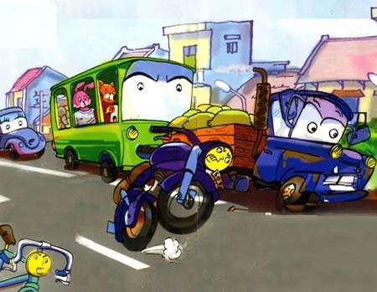
Vừa ra khỏi nhà, Xe Đạp con đã thấy trên đường phố đầy ắp những Xe Tải, Xe Hơi, Xe Buýt, cả Xe Gắn Máy và Xe Đạp to nữa. Tất cả đều chạy rất trật tự trên con đường riêng của mình.

Slide 7
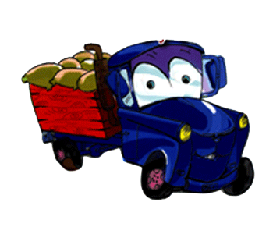
Xe Đạp con cố len vào chạy cạnh những xe lớn. Chợt trông thấy một chiếc xe tải cũ dính đầy bụi đất, bên trên chất những bao hàng thật to, Xe Đạp con thắc mắc hỏi lớn:
– Bác Tải ơi! Bác chở gì nhiều thế?
Bác Tải già thì thầm:
– Bác chở gạo đấy cháu ạ!
Xe Đạp con vẫn hỏi tiếp
– Bác chở gạo để làm gì ạ?

Slide 8
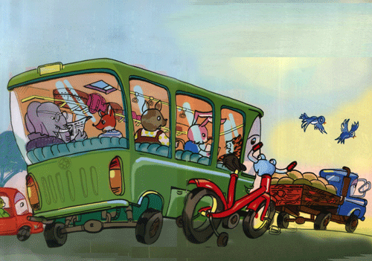
Nghe Xe Đạp con hỏi, chú Buýt đi bên cạnh kêu lên:
– Ơ hay! Thế lúa gạo có ích gì cho con người hở cháu?
Xe Đạp con nhíu mày suy nghĩ một hồi lâu rồi hỏi tiêp chú Buýt:
– Thế sao chú không chở gạo giúp bác Tải mà chở toàn là người không vậy?
Chú Buýt ngập ngừng vì câu hỏi của Xe Đạp con:
– Ừ…thì…chú…
Bác Tải già từ tốn xen vào:
– Xe Đạp ơi! Cháu thấy trên mình bác có băng ghế nào không? Còn trên mình của chú Buýt thif đầy những băng ghế nệm êm ả đó thôi.

Slide 9
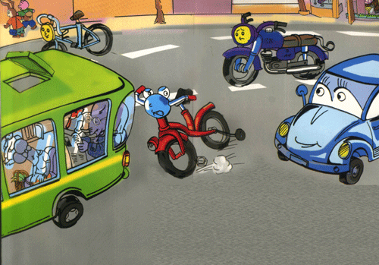
– “Ừ nhỉ!” – Xe Đạp con ngẫm nghĩ: “Mọi người tựa lưng vào băng ghế đọc sách, xem báo có vẻ thú vị lắm!”. Mải hỏi chuyện và suy nghĩ , Xe Đạp con quên mất mình đã chạy lấn sang vạch trắng giữa đường. Chợt có tiếng gọi khẽ: Này, Xe Đạp con ơi! Em đi sang bên đường của em đi nào!
Xe Đạp con quay người về phía có tiếng nói. Thì ra là chị Xe Hơi. Tiếng của chị mới êm ả làm sao chứ không rồ rồ ầm ĩ như bác Tải và chú Buýt. Trông dáng vẻ của chị cũng xinh thật là xinh!

Slide 10
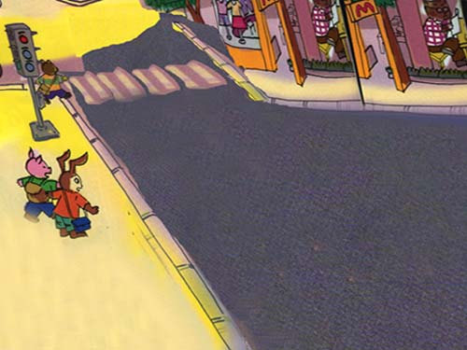
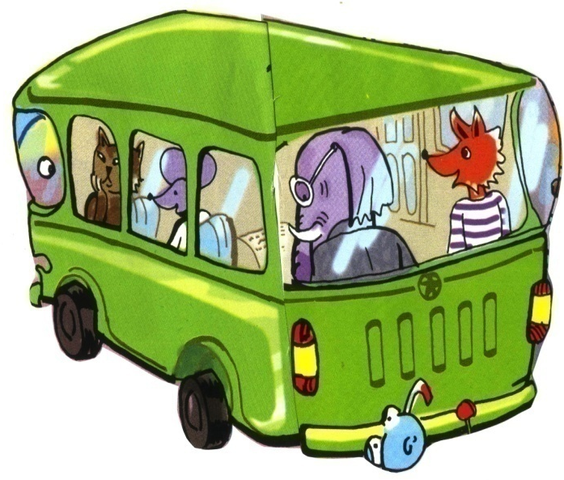
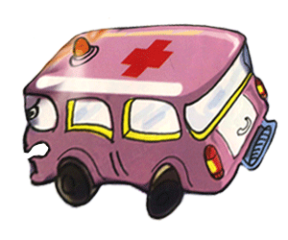
Nghe chị Xe Hơi nhắc nhở, Xe Đạp con tỏ ra bực mình lắm:
– Mặc em, em thích chạy đua với mọi người cơ!
Xe Đạp con vẫn bướng bỉnh chạy phăng phăng phía sau chú Buýt.
Đèn đỏ bật lên, tất cả dừng lại. Bỗng một anh Cứu Thương phía sau chạy lên, tiếng còi inh ỏi làm Xe Đạp con luống cuống ngã lăn ra đường.

Slide 11
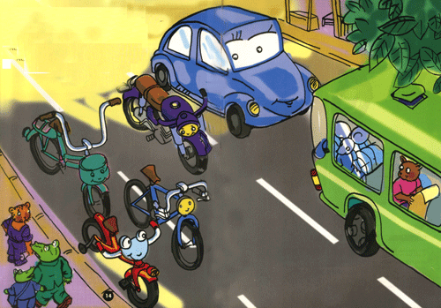
Chị Xe Hơi phía sau vội vàng đỡ Xe Đạp dậy. Xe Đạp con thẹn thùng lí nhí:
– Em cảm ơn chị!
Rồi Xe Đạp con nhanh nhẹn chạy sang bên đường của mình, nơi có những xe đạp đang đi.

Slide 12

Đàm thoại

Slide 13

Cô vừa kể câu truyện gì ?

Slide 14
Xe ®¹p con trªn ®­êng phè
Xe đạp con trên đường phố

Slide 15

Trong truyện có những phương tiện giao thông nào?

Slide 17



Xe đạp con nghĩ gì?

Slide 18
Mình phải đi dạo phố mới được !

Slide 19
Xe đạp con đi ra đường thấy những ai ?

Slide 21

Xe đạp con đã nói chuyện với ai?

Slide 22
Bác chở gạo đấy cháu ạ !
Bác chở gì mà nhiều thế ?

Slide 23
Xe đạp con đã nói gì với chú xe buýt ?

Slide 24
Ơ hay! thế lúa gạo có ích gì cho con người hở cháu ?
Thế sao chú không chở gạo giúp bác Tải mà chở toàn người không vậy?

Slide 25
Mải nói chuyện xe đạp con đi như thế nào?
Chị xe hơi đã nhắc xe đạp điều gì ?

Slide 26
Này ,Xe Đạp con ơi! Em đi sang bên đường của em đi nào!

Slide 27
Xe đạp con tỏ thái độ như thế nào với chị xe Hơi ?

Slide 28
Mặc em ,em thích chạy đua với mọi người cơ !

Slide 29
Không nghe lời chị xe Hơi, xe đạp con đã bị làm sao?

Slide 31
Xe đạp con có biết lỗi của mình không? Vì sao?

Slide 32


Slide 33





Giờ học đã kết thúc
Chúc các cô thành đạt, chúc con
chăm ngoan học giỏi !!

